Slide 1
সকলকে পাংশা উপজেলা অনলাইন স্কুলে স্বাগতম

Slide 2
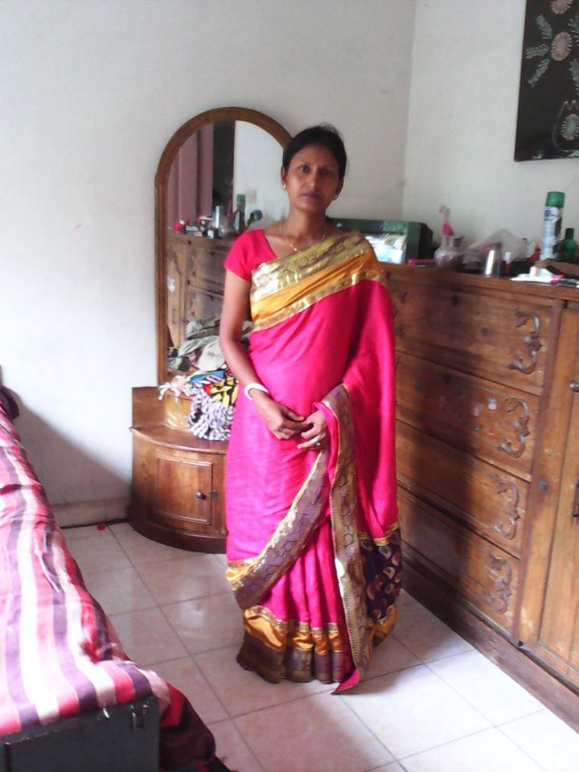
পরিচিতি
সংগীতা হালদার
(এ্‌ম,এস-সি, এম.এড )
সহকারী শিক্ষক(গণিত)
কাজী আব্দুল মাজেদ একাডেমী, পাংশা, রাজবাড়ী।
মোবাইল : ০১৭১৬৭৯২৪৫৯
E-mail: sangitahalder77@gmail.com
শ্রেণীঃ ৮ম
বিষয়ঃ গণিত
অধ্যায়ঃ ১০ম
বিষয়ঃ বৃত্তের উপপাদ্য
সময়ঃ ৫০ মিনিট
তারিখঃ৩১.০৮.২০২০

Slide 3
এটি কিসের ছবি ? মাঝ খানের অংশ টুকুর আকৃতি কেমন ?
বৃত্তের আকৃতি

Slide 4
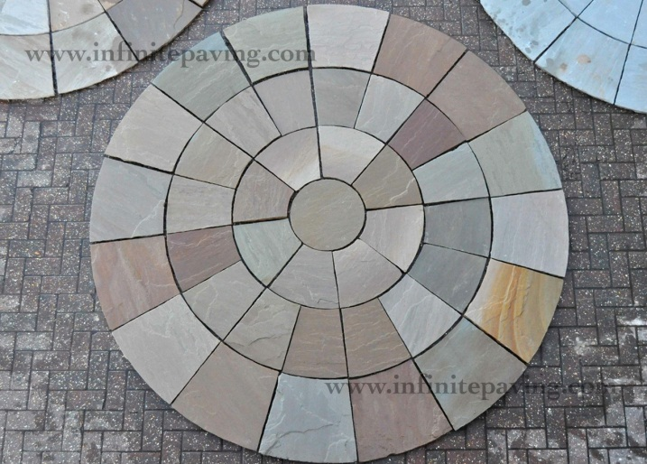
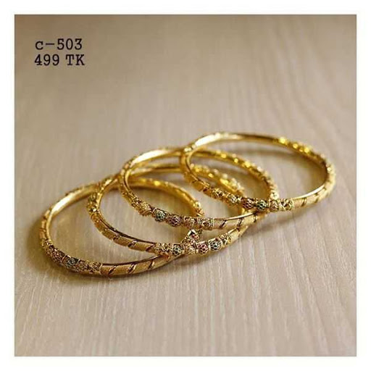
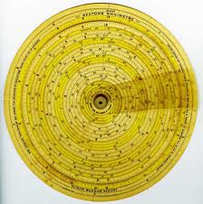
নিচের চিত্রটি লক্ষ্য কর
বৃত্ত

Slide 5
পাঠ শিরোনাম
১০ম অধ্যায়
বৃত্ত ও বৃত্তের উপপাদ্য

Slide 6
শিখনফল
এই পাঠ শেষে শিক্ষার্থীরা .........
১। বৃত্ত ও বৃত্তের জ্যা, ব্যাস, ব্যাসার্ধ, পরিধি সম্পর্কে ব্যাখ্যা করতে পারবে।
২। বৃত্তের কেন্দ্র ও ব্যাস ভিন্ন কোনো জ্যা এর মধ্যবিন্দুর সংযোজক রেখাংশ ঐ জ্যা এর উপর লম্ব- প্রমান করতে পারবে।

Slide 8
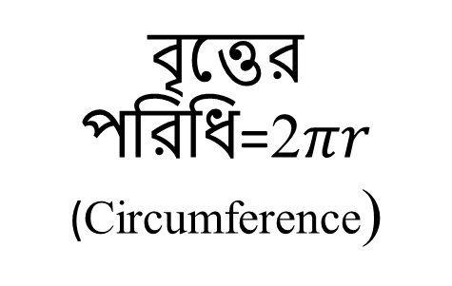
ব্যাসার্ধ (radius)=r
বৃত্তের পরিধি=2$πr$
(Circumference)
ব্যাস =2r

Slide 9
কেন্দ্র
OBব্যাসার্ধ
AB ব্যাস
পরিধি
B
A
.
D
C
OA ব্যাসার্ধ
CD জ্যা

Slide 10
বৃত্ত : যদি কোন সমতলে অবস্থিত একটি বক্ররেখার যেকোনো বিন্দু, ঐ বক্ররেখা দ্বারা সীমাবদ্ধ ক্ষেত্রের মধ্যবর্তী একটি নির্দিষ্ট বিন্দু হতে সর্বদা সমদূরবর্তী হয় তবে ঐ বক্ররেখাটিকে বৃত্ত বলা হয়।
জ্যা : বৃত্তের যেকোনো দুইটি বিন্দুর সংযোজক রেখাংশকে জ্যা বলে।
ব্যাস : বৃত্তের কোন জ্যা যদি কেন্দ্র দিয়ে যায় তবে জ্যাটিকে বৃত্তের ব্যাস বলা হয়।
ব্যাসার্ধ : ব্যাসের অর্ধেক দৈঘ্যকে ব্যাসার্ধ বলে।
পরিধি : বৃত্তের সম্পূর্ণ দৈর্ঘ্যকে পরিধি বলে।

Slide 11
বৃত্তের কেন্দ্র ও ব্যাস ভিন্ন কোনো জ্যা এর মধ্যবিন্দুর সংযোজক রেখাংশ ঐ জ্যা এর উপর লম্ব- প্রমান করতে পারবে।
.
O
A
B
M
চলো বোর্ডে করি ।

Slide 12
মূল্যায়ন
১। বৃত্তের ব্যাসার্ধ কাকে বলে ?
২। বৃত্তের জ্যা কাকে বলে ?
৩। একটি বৃত্তের ব্যাস ১০ সেঃমিঃ
হলে এর ব্যাসার্ধ কত সেঃমিঃ হবে ?

Slide 13
বাড়ির কাজ
O কেন্দ্র বিশিষ্ট LMN বৃত্তের PQ ব্যাস ভিন্ন একটি জ্যা এবং R এই জ্যায়ের মধ্যবিন্দু । প্রমান কর যে , OR লম্ব PQ ।

Slide 14
সবাইকে পাংশা উপজেলা অনলাইন স্কুল থেকে ধন্যবাদ

